Slide 1
Un Viaje Terrible

Slide 2

Cada verano, mi familia y yo vamos de vacaciones juntos.

Slide 3
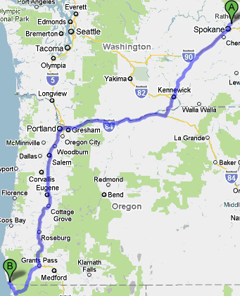

El verano pasado, fuimos a Oregon, con una amiga de la familia, Nicole

Slide 4
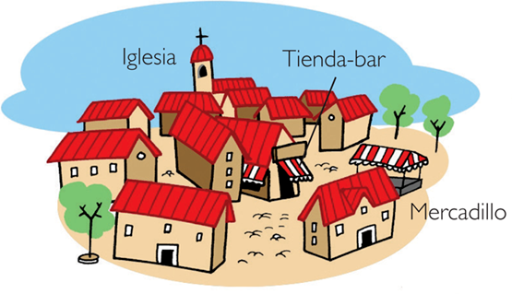
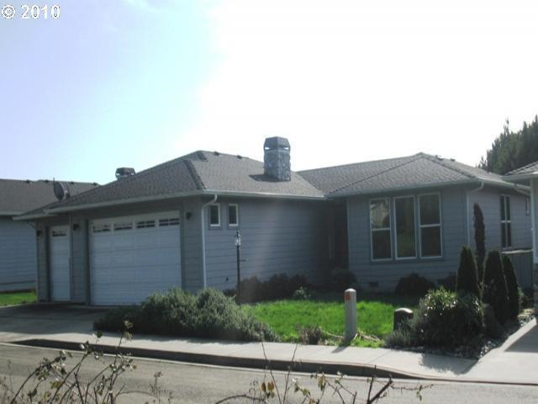
Nos quedamos en una casa de me tía (tiene dos casas) en Brookings, un pueblo pequeño.

Slide 5
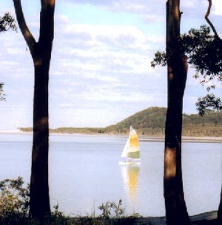
La casa estaba cerca de un bosque pequeño y una playa.
Un día, mi hermana Winnie, mi amiga Nicole, y yo decidimos ir a la playa

Slide 6
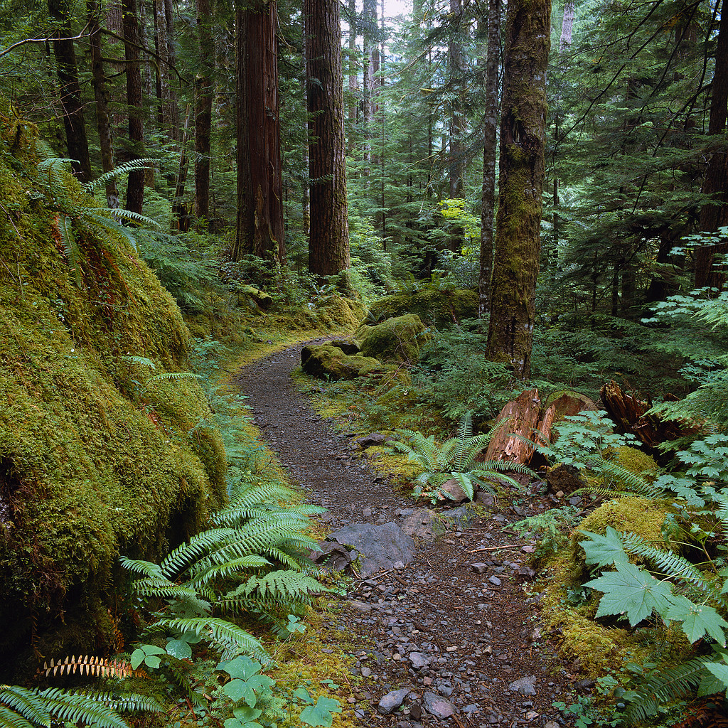
Había una calle, pero Winnie quiso caminar por el bosque.

Slide 7



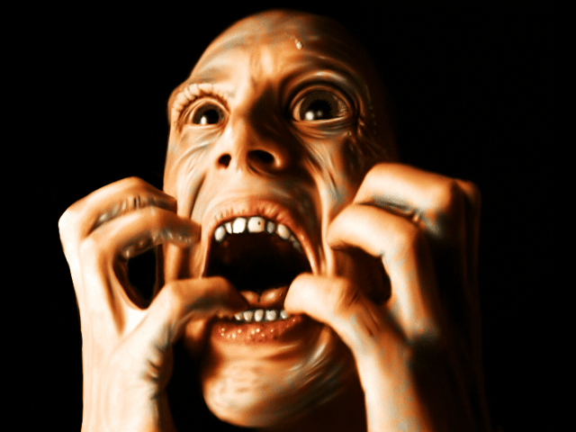
El bosque estaba oscuro y hacía fresco. Yo tenía un poco de miedo porque no veía mucho y oía muchos sonidos espantosos.

Slide 8
AHHH!!!!!
Estaba atrás de Winnie y Nicole. Yo tomé una vuelta incorrecta, y no les encontraba.

Slide 9
Empecé a correr y hacía cinco minutos que corría cuando les vi, pero después de verles, me caí. Por supuesto, mi hermana me vió y me ayudó, y caminamos a la playa

Slide 10
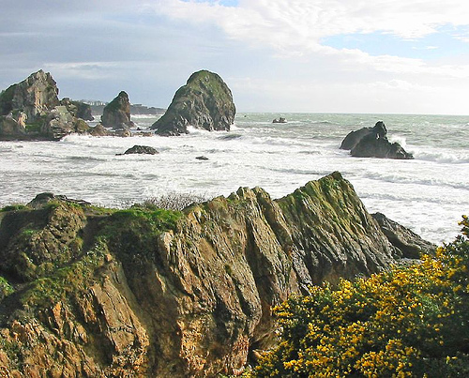
En la playa, Nicole quiso escalar unas piedras. Eran grandes y altas, pero las escalamos.

Slide 11
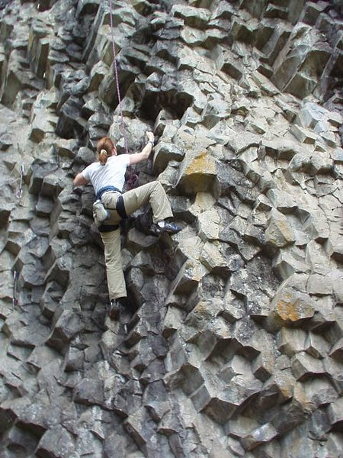
Estaba escalándolas cuando mi pie se resbaló.

Slide 12
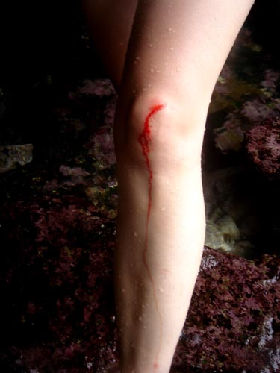
Me corté la rodilla.

Slide 13
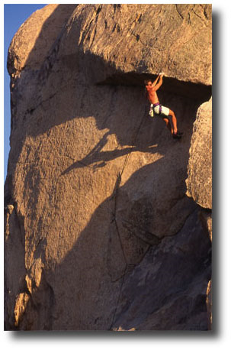
30’
Estaba colgando treinta pies, más o menos

Slide 14
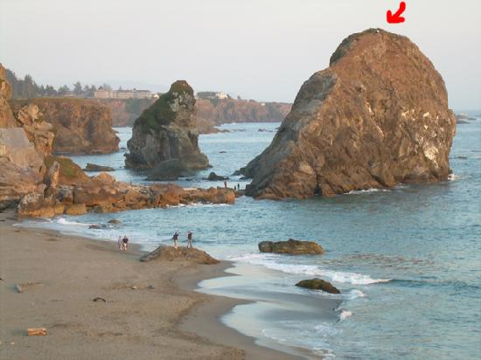
Nicole
yo
Winnie
Nicole estaba escalando otra piedra y mi hermana estaba econtrando conchas. Por suerte, pude escalar abajo y decirles a Nicole y Winnie que quería regresar.

Slide 15
Cuando caminábamos a la casa, no fuimos por el bosque.

